Slide 1
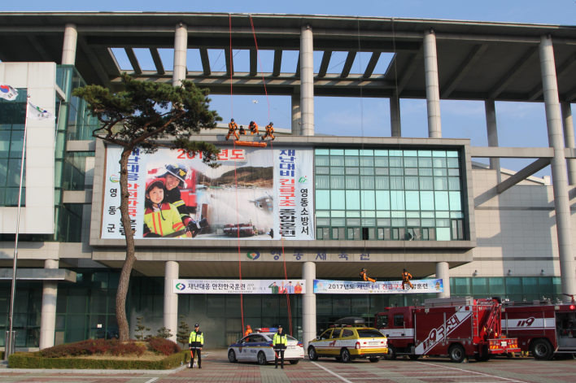
안전관리과

Slide 2
8-1. 특별사법경찰 직무교육
2017. 12. 08. (금) 14:00~15:00 / 검찰청 영동지청 / 31명
강 사 : 검사 최영준 / 형사소송절차의 이해 등
8-2. 제6회 영동군 안전관리위원회 심의 및 안전점검실시
대 상 : 2017년 영동곶감축제 (2017. 12.15.~12.17.)
심 의 : 2017. 12. 05. (서면) / 점 검 : 2017. 12. 14.
점검방법 : 경찰서 , 소방서, 전기안전공사 등 합동점검
8-3. 2017년 하천점·사용연장허가 독촉 및 정리
12. 01~12. 30 / 하천 1,020건 중 미접수 339건 접수 독려
Notes:
2

Slide 3
8-4. 제261차 『 안전점검의 날』캠페인
2017. 12. 19. (화) 14:00 / 삼일공원 / 30명
내 용 : 겨울철 자연재난 대비 예방 홍보 등
8-5. 2017년 하반기 민방위 시설장비 일제점검
12. 05.(화) / 주민대피시설 10개소 등 / 도 점검반 2명
내 용 : 주민대피시설, 비상급수시설 , 민방위 장비 등 점검
8-6 . 4/4분기 영동군 중점관리 대상자원 확인의 날 행사
12. 13.(수) 13:00 / 제2201부대 2대대 /10여명
내 용 : 중점자원 대상자원 변동사항 확인 및 점검 등

Slide 4
8-7. 소하천정비 및 유지관리사업 추진
사 업 명 | 사업량(km) | 사업비 (백만원) | 추 진 내 용 | 공정률(%)
계 | 11건 | 2,330
죽산소하천 정비사업(보조) | L = 0.9 | 1,500 | ·호안공 | 80%
오정소하천 정비사업(보조) | L = 2.2 | 360 | ·보상추진, 착공 | 80%
중심이소하천 정비사업(자체) | L=0.1 | 150 | ·준공 | 100%
소하천 유지관리사업(자체) | 임계천 외7개소 | 320 | ·착공 | 10%

Slide 5
8-8. 재해위험지구 정비사업 추진
사 업 명 | 사 업 량 | 사업비 (백만원) | 추진내용 | 집행률 (%)
4건 |  | 49,707
용암 재해위험지구 | ·유수지 정비 1식 ·배수펌프설치 1식 | 3,861 | ·호안공(자연석 쌓기) ·기계설비 설치 | 95%
구촌 재해위험지구 | ·유수지 정비 1식 ·배수펌프설치 1식 | 3,300 | ·보상계획 수립 ·공사 집행 사전절차 이행 | 90%
마산 재해위험지구 | ·축제및보축 L=2.86km ·교량재가설 3개소 등 | 41,546 | ·보상지급 ·공사, 착공 | 90%
월류 급경사지 위험지구 | ·급경사지정비 L=150m | 1,000 | ·토공(경사완화) 및 부대공 | 80%

Slide 6
▣ 이달의 중점 홍보 사항
2017 재난대응 안전한국훈련 우수시군 선정
- 홈페이지 게재 1, 지역신문 20
2017 재해예방사업 추진실태 우수시군 선정
- 홈페이지 게재 1, 지역신문 20

Slide 7
▣ 공무원 팀별 전입실적 보고
안전관리과 전입실적(2017.11.23. 현재)
(단위 : 명)
팀명 | 팀원수 | 전입인원 | 전월대비 증가인원 | 추진율(%) | 비고
계 | 22 | 35 | 2 | 159
안전총괄팀 | 8 | 13 | - | 162.5
재난복구팀 | 4 | 8 | - | 200
재난예방팀 | 4 | 4 | - | 100
민방위팀 | 3 | 6 | 2 | 200
방송통신팀 | 3 | 4 | - | 133.3

Slide 8
▣ 공무원 팀별 전입실적보고
향후 추진대책
- 재난관리 유관기관 및 유지보수업체, 공사현장 관계자 전입 추진
- 친척·지인 등을 대상으로 지속적 대상자 발굴 ·전입 추진
- 하천점용허가 시 관외 주소자 전입 유도
- 전입예정자 : 1명

